Slide 1





CALABRIA E AGENDA 2030
Strategia Regionale per lo Sviluppo Sostenibile (ver. Luglio 2024)
Obiettivi di Sviluppo Sostenibile Agenda 2030 ONU

Slide 2
Il percorso seguito
La DGR n. 236/2024 ha avviato il processo di redazione/Aggiornamento della SrSS. Il GdL affidato al coordinamento della U.O.A. del Dipartimento PU ha avviato le attività chiedendo ai Dipartimenti – a partire dal posizionamento disponibile (quello della VAS del PR FESR FSE+ 2021 2027) di collegare i contributi dei propri Documenti strategici con gli O.S. del PR 21_27 rispetto ai Goal
i contributi forniti dai Dipartimenti sono stati analizzati e, nella prima fase, dando priorità agli ambiti le cui tematiche avevano un Piano di Azione (approvato)
Impostazione
I Piani di azione rappresentano quindi, la base per la predisposizione delle Schede in cui è stato sistematizzato il contributo alla Strategia di Sviluppo sostenibile (in parallelo al DEFR)
In questo modo il monitoraggio dell'attuazione non sarà un’attività aggiuntiva per i Dipartimenti, in quanto parallela al PR FESR FSE+ e, quindi, non aggrava il carico amministrativo regionale
Schede
La proposta da sottoporre alla Giunta Regionale sarà quindi una Strategia che in questa pima fase considera il contributo fornito dal PR 2021-2027 negli ambiti dove è presente il Piano di Azione
La Strategia di sviluppo sostenibile non è un documento statico, ma dinamico che sarà costantemente aggiornato; i contributi non presenti in questa fase dovranno raggiungere il necessario livello di maturità formale e sostanziale, in seguito integrati (altri Piani di Azione, altri Fondi)
Questa prima fase è stata particolarmente utile anche per la creazione di un modello, di una metodologia, di riferimento per i Dipartimenti che devono ancora predisporre il loro Piano di Azione, rendendo flessibile e agevole l’aggiornamento della Strategia mediante l’utilizzo di apposite Schede allegate alla SrSS.
Proposta
alla Regione e fasi di aggiornamento

Slide 3
I Piani di Azione
    Piano di Azione 2021/2027 per l’attuazione dell’Azione 2.4.2 “Interventi per il potenziamento e l’adeguamento logistico e tecnologico del Sistema regionale della Protezione Civile - (PR FESR_FSE+ 2021-2027)
    DGR 148 del 10.04.2024
PIANI DI AZIONE
    PIANO DI AZIONE 2021-2027
    Biodiversità ed Aree Protette –
    (PR FESR_FSE+ 2021-2027)
    DGR 381 del 10.08.2023
    Piano d’azione “Competenze - Istruzione e formazione FSE + 2023-2027” – (PR FESR_FSE+ 2021/2027)
    DGR 161 del 10.04.2024
    Piano Regionale di supporto alle fragilità
    Salute e Welfare – FSE+
    (PR FESR_FSE+ 2021-2027)
    DGR 335 del 10.07.2024

Slide 4
La struttura della Strategia di sviluppo sostenibile
CAPITOLO 1 SCENARIO REGIONALE PER LO SVILUPPO SOSTENIBILE
1.1 L’Agenda ONU 2030 per lo Sviluppo Sostenibile
1.2 L’Agenda 2030 in Europa per lo Sviluppo Sostenibile
1.3 La Strategia Nazionale per lo Sviluppo Sostenibile
1.4 Verso la strategia regionale di Sviluppo Sostenibile (SRSvS)
1.5 Il contesto economico, sociale e ambientale
1.6 Criticità e sfide
CAPITOLO 2 - LA STRATEGIA REGIONALE DI SVILUPPO SOSTENIBILE
2.1 Introduzione al capitolo
2.2 Analisi e mappatura dei fondi comunitari e nazionali
  2.2.1 Accordo per la Coesione 2021-2027
  2.2.2 Il PNRR
  2.2.3 La Programmazione Regionale (PR) 2021-2027
2.3. Gli Obiettivi Strategici Regionali di Sviluppo Sostenibile (OSRSvS)
  2.3.1 OSRSvS 1 – Turismo, Paesaggio e patrimonio culturale, architettonico e archeologico
  2.3.2 OSRSvS 2 – Contrasto ai cambiamenti climatici, Energia, Risorse naturali ed Economia circolare
  2.3.3 OSRSvS 3 – Mercato del Lavoro, Occupazione, Istruzione, Competenze ed Inclusione
  2.3.4 OSRSvS 4 – Sviluppo dei territori e Qualità della vita
  2.3.5 OSRSvS 5 – Ricerca, competitività e Innovazione
  2.3.6 OSRSvS 6 – Qualità ed efficienza di Reti, Trasporti e Logistica
2.4 Implementazione della Strategia al Programma Regionale 2021-2027
  2.4.1 Mappatura dei documenti strategici regionali
  2.4.2 Metodologia di analisi dei Piani d’Azione della Strategia Regionale di Sviluppo Sostenibile
  2.4.3 Approccio metodologico per il Matching e la Cluster Analysis dei Piani d’Azione
2.5 Correlazione tra la Strategia, DEFR e PIAO
    CAPITOLO 3. GOVERNANCE E MONITORAGGIO STRATEGICO
3.1. Governance - Modello organizzativo per l’attuazione e l’aggiornamento della Strategia
3.2 Il monitoraggio della strategia Regionale di Sviluppo Sostenibile
3.3 Sistema per il Monitoraggio Strategia Sviluppo Sostenibile (S4)
3.4 La strategia all’interno del piano di valutazione
3.5 La manutenzione della Strategia
    CAPITOLO 4 PARTECIPAZIONE, CONDIVISIONE E COMUNICAZIONE DELLA STRATEGIA
    CAPITOLO 5 PROSSIMI PASSI
    Allegato 1 Il posizionamento della Calabria rispetto ai 17 obiettivi di sviluppo sostenibile
    Allegato 2 Mappatura dei documenti strategici regionali
    Allegato 3 Attuazione della strategia - le schede dei piani d’azione
    Allegato 4 Indicatori di monitoraggio

Slide 5
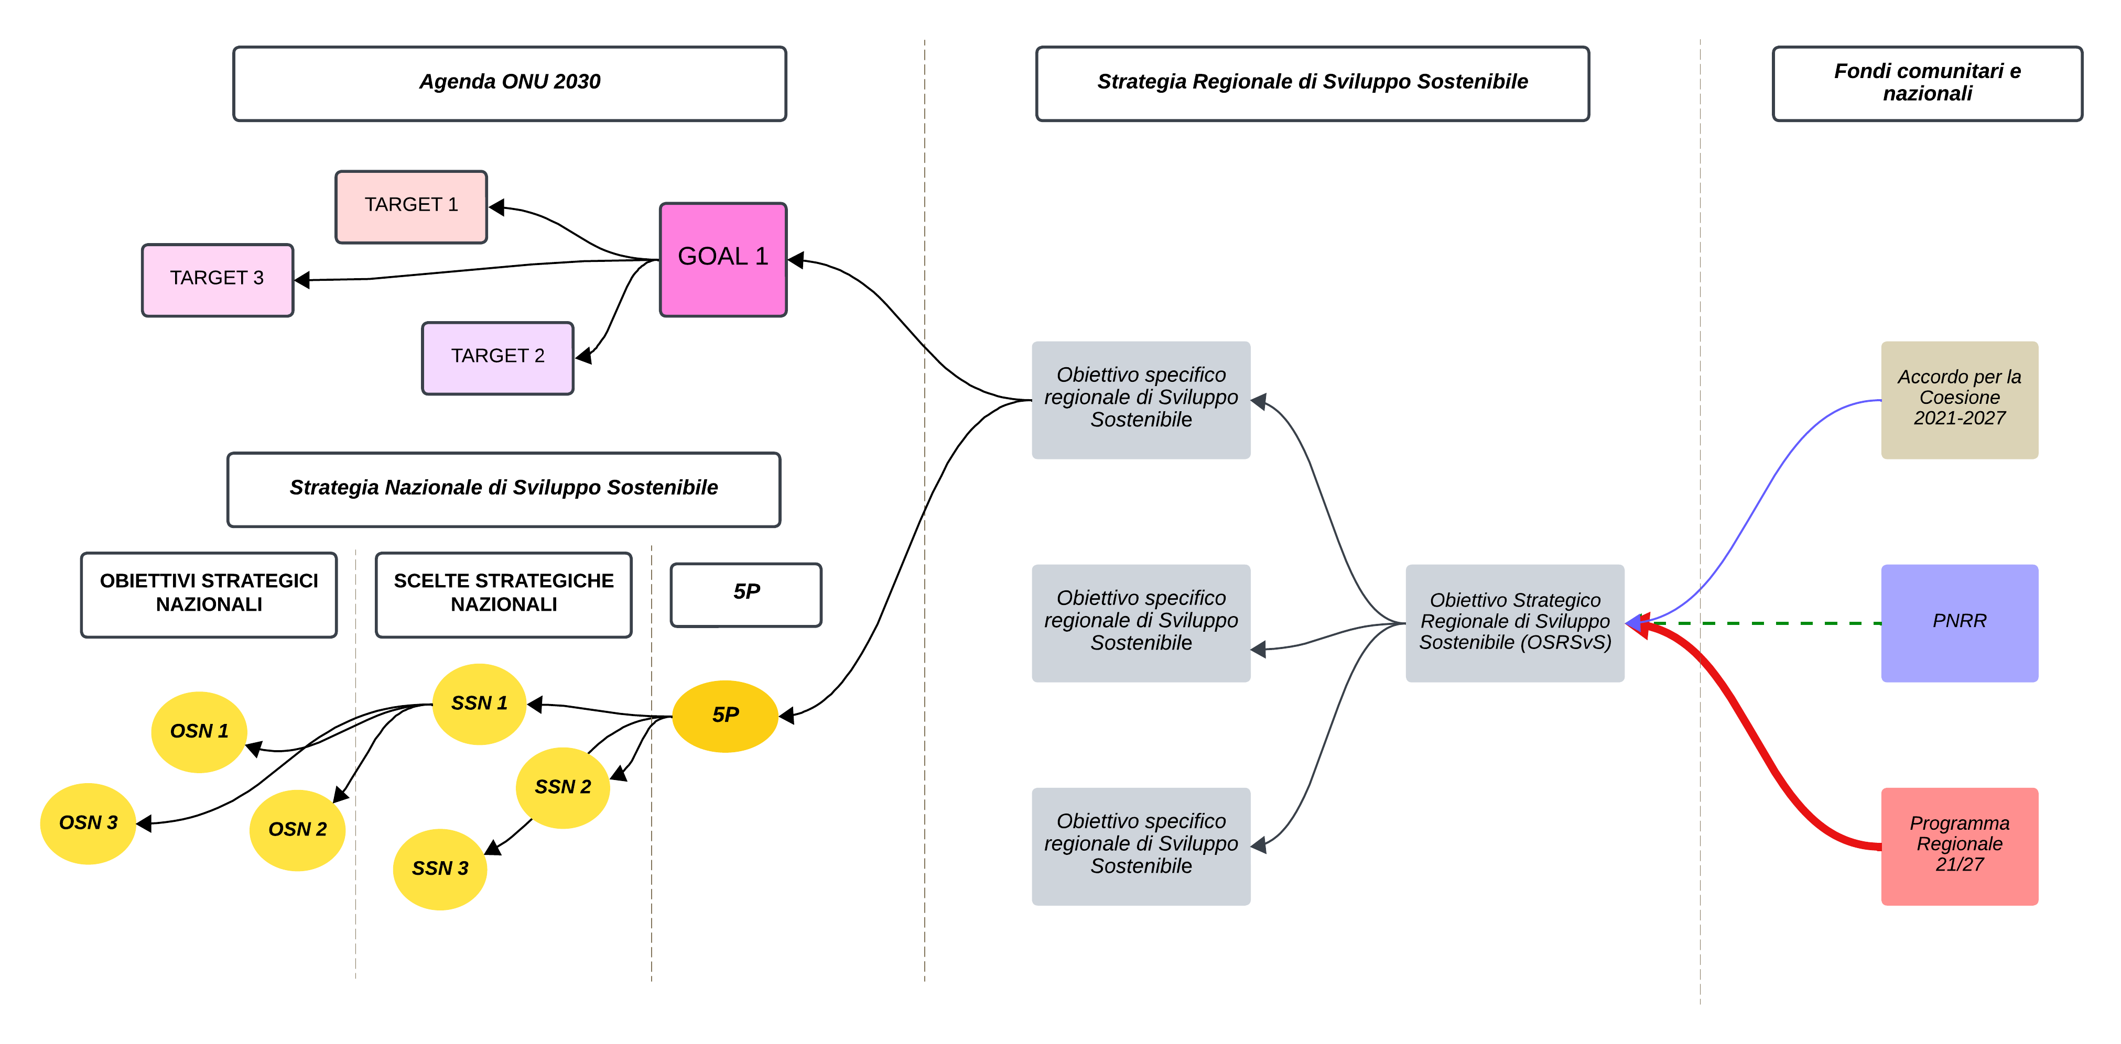
LA STRATEGIA REGIONALE DI SVILUPPO SOSTENIBILE
Per determinare i macroambiti si sono considerate le diverse fonti

Slide 6
Obiettivi Strategici Regionali di Sviluppo Sostenibile
(OSRSvS)
Ricerca, competitività e Innovazione
Contrasto ai cambiamenti climatici, Energia, Risorse naturali ed Economia circolare
Sviluppo dei territori e Qualità della vita
Qualità ed efficienza di Reti, Trasporti e Logistica
Mercato del Lavoro, Occupazione, Istruzione, Competenze ed Inclusione
Turismo, Paesaggio e patrimonio culturale, architettonico e archeologico

Slide 7
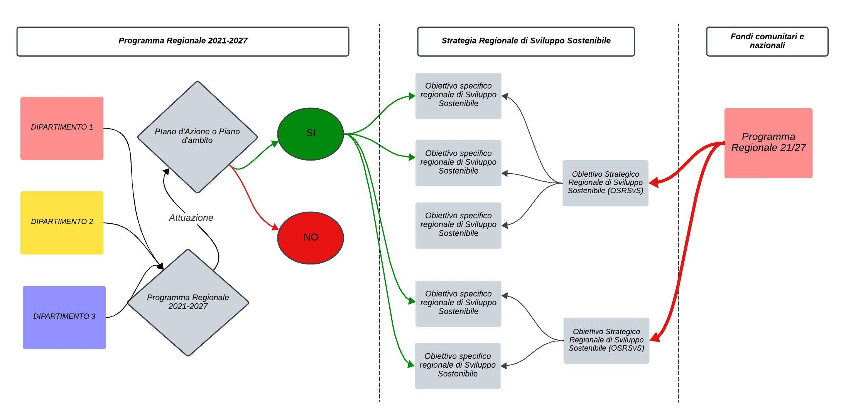

Slide 8
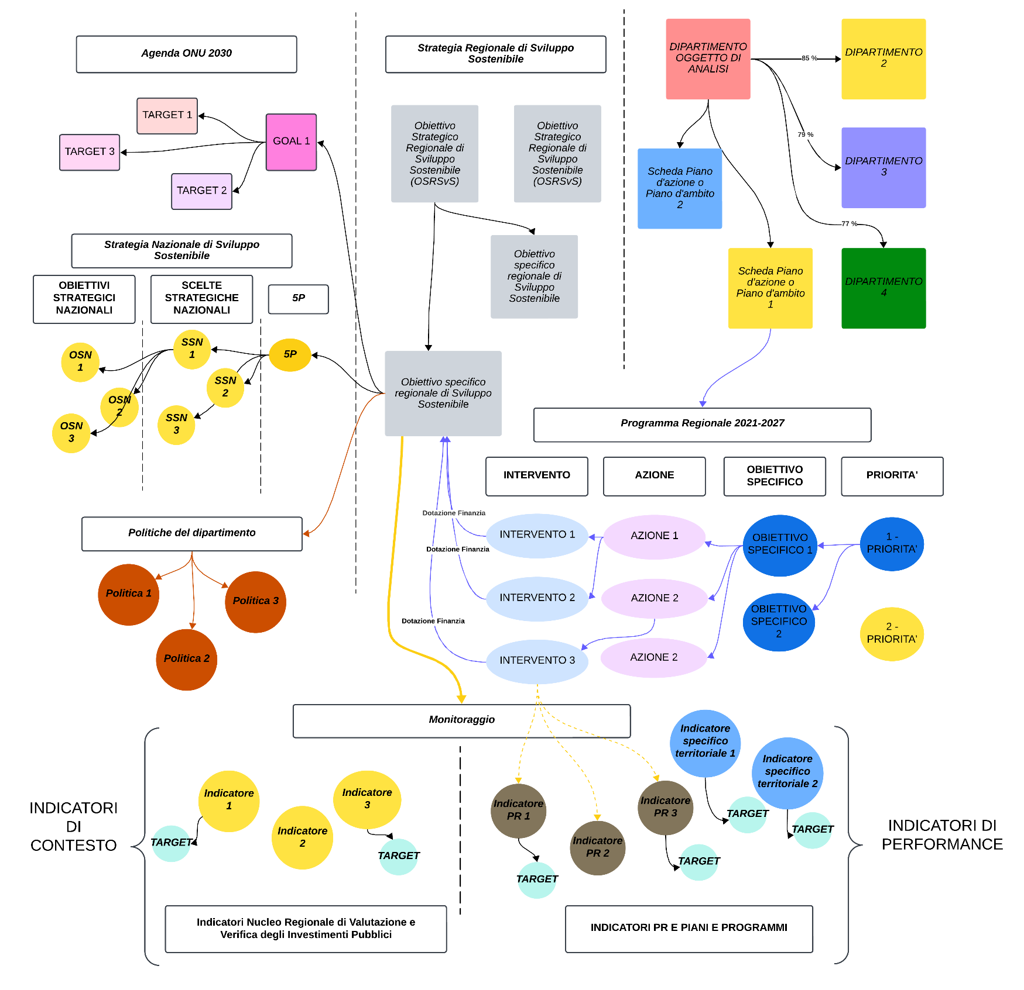

Slide 9
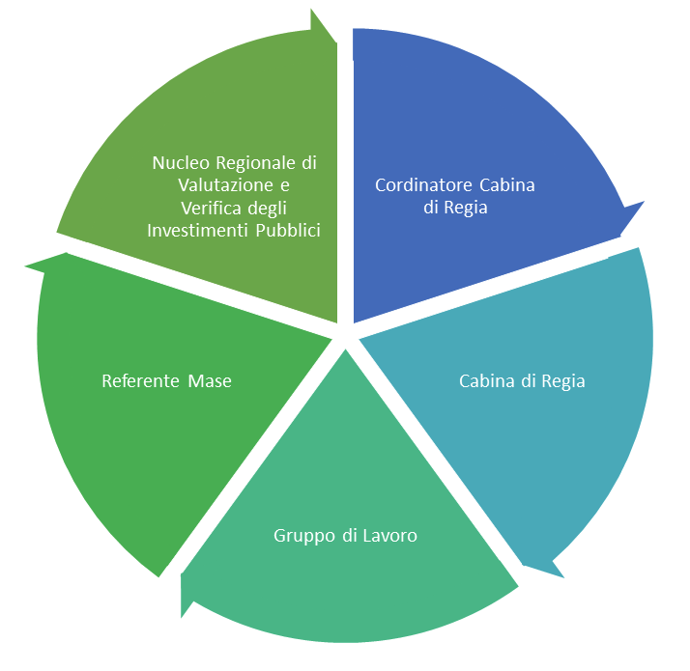
Governance - Modello organizzativo per l’attuazione e l’aggiornamento della Strategia

Slide 10
Il monitoraggio della strategia Regionale di Sviluppo Sostenibile
Il quadro di riferimento per gli indicatori di contesto comprende:
  indicatori ISTAT-SISTAN dedicata agli SDGs
  indicatori di Benessere Equo e Sostenibile (BES)
  indicatori di provenienza dal sistema nazionale della SNSvS
  indicatori in grado di descrivere le caratteristiche peculiari del territorio calabrese
Per ognuno di questi indicatori si riporta:
• la definizione;
• l’appartenenza al set di indicatori SDG, BES o alla SNSVS (I L/II L);
• l’appartenenza al set di indicatori di altre strategie;
• Fonte, indagine e documento di riferimento;
• Unità Di Misura;
• Periodicità Di Rilevamento;
• Dimensione Territoriale;
• Valore Target

Slide 11
Il monitoraggio della strategia Regionale di Sviluppo Sostenibile
Indicatori di Performance (da riportare nel PIAO 2025/2027)
La definizione di un set di indicatori di performance sarà invece strutturata in modo da avere alla scala locale uno strumento per monitorare le politiche e il progresso verso il raggiungimento dei SDG. In questo caso gli indicatori saranno selezionati sulla base dei singoli piani d’azione di ciascun dipartimento, e individuati principalmente come:
indicatori di output e risultato individuati dal PR 21/27
indicatori presenti nei documenti di pianificazione/programmazione regionale
Il DEFR 2025/2027 terrà conto del contenuto della SrSS

Slide 12
Sistema per il Monitoraggio Strategia Sviluppo Sostenibile (S4)
Lo sviluppo di un sistema di monitoraggio della SRSvS sarà:
1. integrato, in modo da seguire tutte le fasi del ciclo di programmazione e attuazione di una politica
2. complesso :
in grado di cogliere la complessità degli obiettivi di sostenibilità in ottica integrata e territoriale
che tenga conto delle diverse tipologie di monitoraggio
Le finalità del sistema S4 sono:
gestione dei diversi fondi;
monitorare gli indicatori per il raggiungimento degli Obiettivi Strategici dei fondi;
definire i mapping tra le classificazioni degli interventi dei fondi con il modello del documento programmatico di Sviluppo Sostenibile dell’Agenda 2030;
sfruttare i dati già a disposizione dei diversi sistemi informativi regionali;
Condivisione con gli stakeholders
Si prevede lo sviluppo in riuso interno della Piattaforma «Ama Calabria»

Slide 13
Cronoprogramma
Condivisione della versione finale della SrSS all’interno della Cabina di Regia ( dal 22 al 25 Luglio 2024 )
Condivisione delle Linee Guida della SrSS con gli Stakeolders in occasione del FORUM Nazionale R-Educ del 23 Luglio in Cittadella regionale
Proposta di DGR di approvazione (entro il 31 Luglio 2024)
PROSSIMI PASSI (successivi alla sottoscrizione dell’Accordo con il MASE)
Sviluppo di un percorso ai fini della partecipazione, condivisione e comunicazione della Strategia agli stakeholder
    Localizzazione della Strategia regionale per lo Sviluppo Sostenibile
    Promozione di azioni territoriali per lo Sviluppo Sostenibile
    Organizzazione di un forum annuale per lo Sviluppo Sostenibile
Individuazione di una nuova Governance (oltre la DGR n. 236/24) capace di garantire la rilevazione ed il monitoraggio della SrSS nella fase di attuazione, anche mediante il potenziamento del Settore «Statistico» della Regione Calabria (anche in relazione al disposto della Legge regionale 15 marzo 2024, n. 11 «Disciplina del Sistema Statistico Calabria (SiSCal)».
Favorire l’instaurazione di una attività di collaborazione tra la Cabina di Regia regionale e la Cabina di regia della città metropolitana di Reggio Calabria
Aggiornamento della Strategia alla SNSvS da ultimo approvata con Delibera CITE del 18 settembre 2023
Favorire l’integrazione tra la Strategia e le Strategie Urbane.
Favorire l’integrazione tra la Strategia e le Aree Interne.

